Slide 1

Einführung Modul 450
Stephan Hug

Slide 2
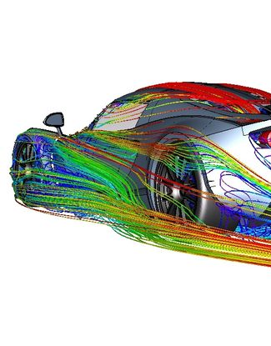
Vorstellung von mir
PhD in numerischer Strömungsmechanik
Senior Software Developer bei Adfinis

Slide 3

Übersicht Modul 450
1 theoretische Prüfung am 13.01.2023 (60%)
1 praktische Arbeit, Testkonzept (40%)

Slide 4

Handlungsziele
Manuelles & automatisiertes Testen
Clean Code Prinzipien
Code reviews
TDD

Slide 5

Was heisst testen?
Warum testen wir?
Wer testet?
Wie wird getestet?

